Slide 1

社長社務資料處理-舉辦活動操作說明(校務系統 & 學生會系統) 以及送公文注意事項
國立高雄應用科技大學
作者: 羅左欣
更新日期: 2016/4/3
(內附超連結)
本授權條款允許使用者重製、散布、傳輸以及修改著作，但不得為商業目的之使用。若使用者修改該著作時，僅得依本授權條款或與本授權條款類似者來散布該衍生作品。使用時必須按照著作人指定的方式表彰其姓名。

Slide 2
目錄
1. 學校、學生會補助經費說明
2. 校務、學生會系統關係說明簡圖
3. 系統詳細操作流程(以舉辦活動為例)
4. 發送公文(以及注意事項)
5. 查詢學校經費是否入帳

Slide 3
學校、學生會補助經費說明
點取這裡回到目錄

Slide 4
學生會管理
課外活動組管理
共同經費
學校補助經費
基本經費
可向校方申請的經費

Slide 5
共同經費
每個學期經由學生議會審核通過，分配給每個社團使用的活動經費。(經費由各個社團共同分配)
每學年經由社團評鑑評分後，依據評分的等級來給予社團相對應的經費。※ 評分標準以及補助
特優、優等: 3000元
甲等: 2000元
乙等: 1000元
丙等: 無(兩次丙等即停社一年)
丁等: 停社一年
基本經費
學校補助經費
每個學期課外活動組分配給每個社團的活動經費。(每學期經費固定為5000元)
這些向校方申請的經費，盡量要用在本校學生的身上!

Slide 6
校務、學生會系統關係說明簡圖
點取這裡回到目錄

Slide 7
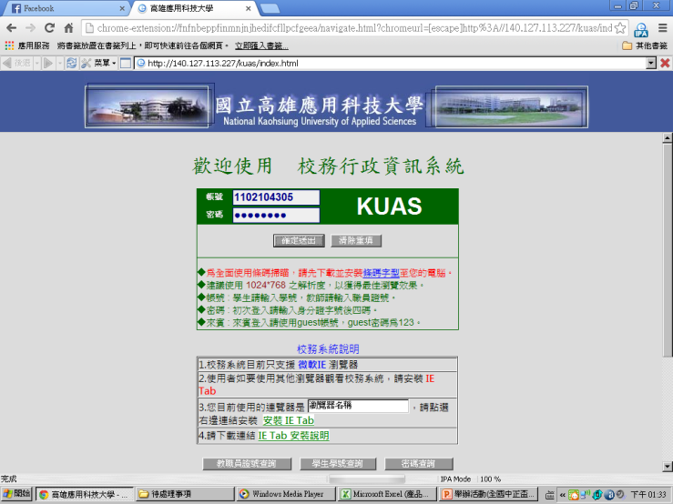
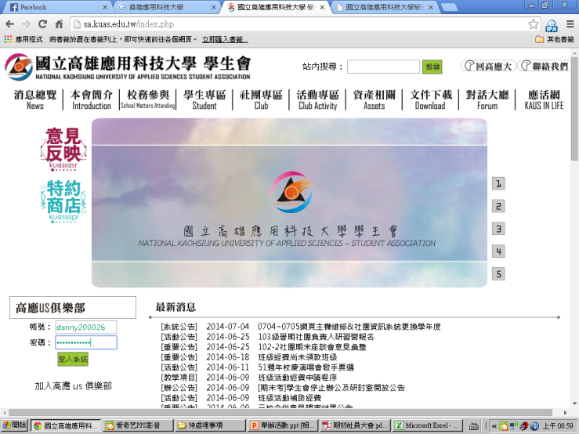
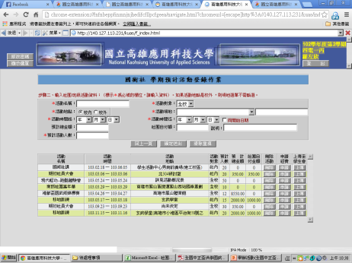
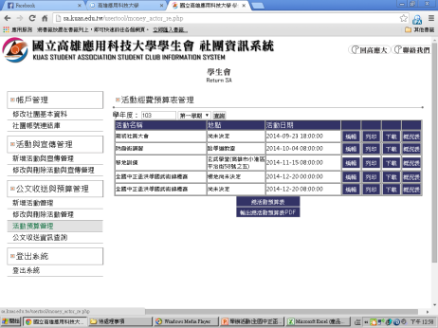
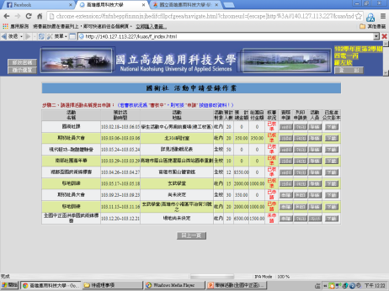
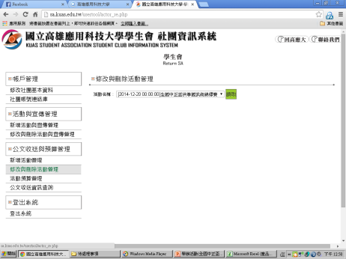
校務系統
學生會系統
資料上傳、處理
學期預計活動登錄作業
活動預算管理
活動申請登錄作業
修改與刪除活動管理

Slide 8
系統詳細操作流程 (以舉辦活動為例)
點取這裡回到目錄

Slide 9

輸入帳號密碼後登入(僅供社長權限使用)

Slide 10
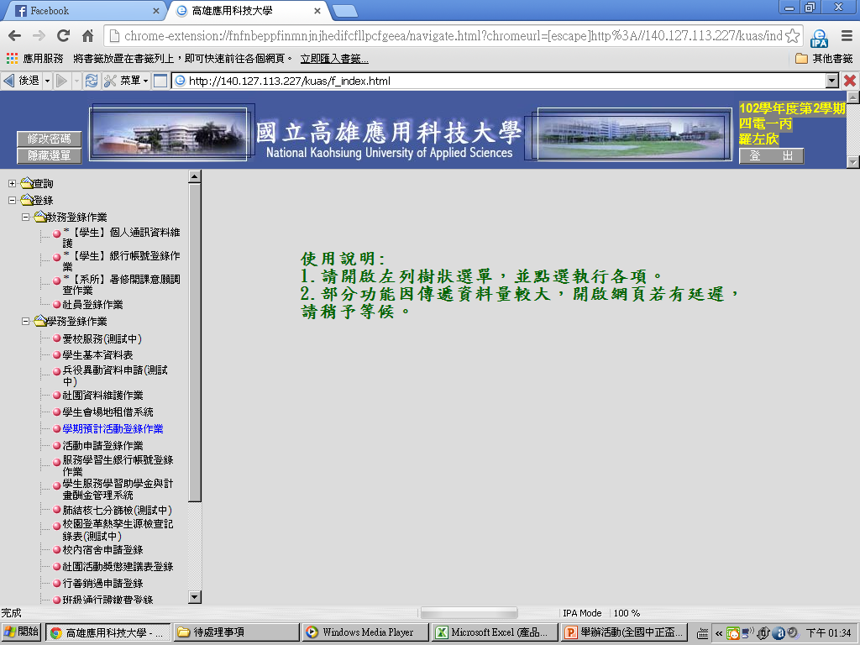
在左方之選單中點選
〝登錄〞
-> 〝學務登錄作業〞
-> 〝學期預計活動登錄作業〞

Slide 11
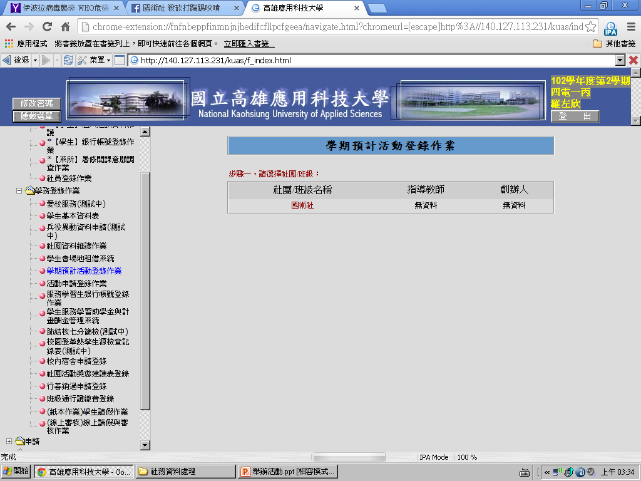
點選〝國術社〞後進入操作頁面

Slide 12

這時候便進入了操作頁面，我們可以在這裡進行各項活動的修改及操作。

Slide 13
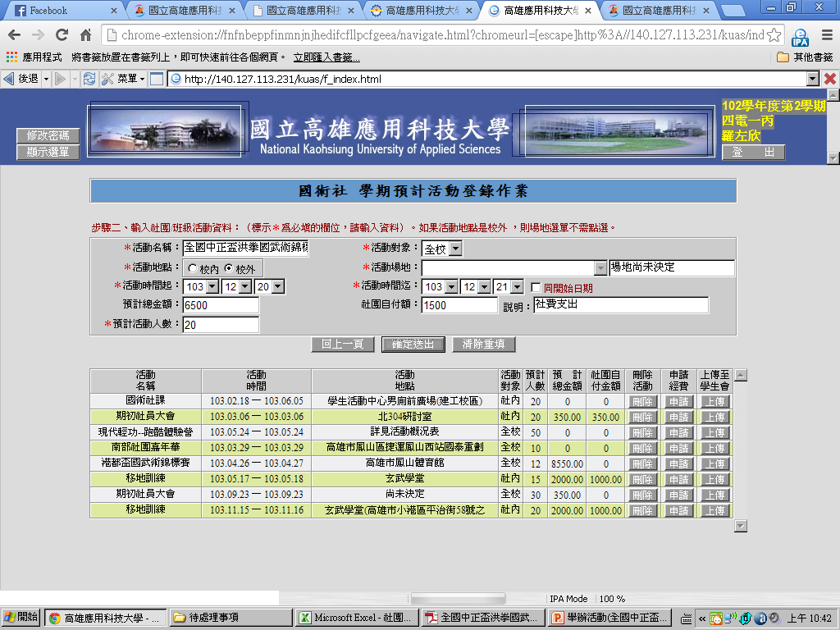
這一次我們要新增活動，
請在活動欄裡輸入待舉辦活動的相關資訊，
完成後點選〝確定送出〞
(所有欄位的內容務必要正確無誤)

Slide 14
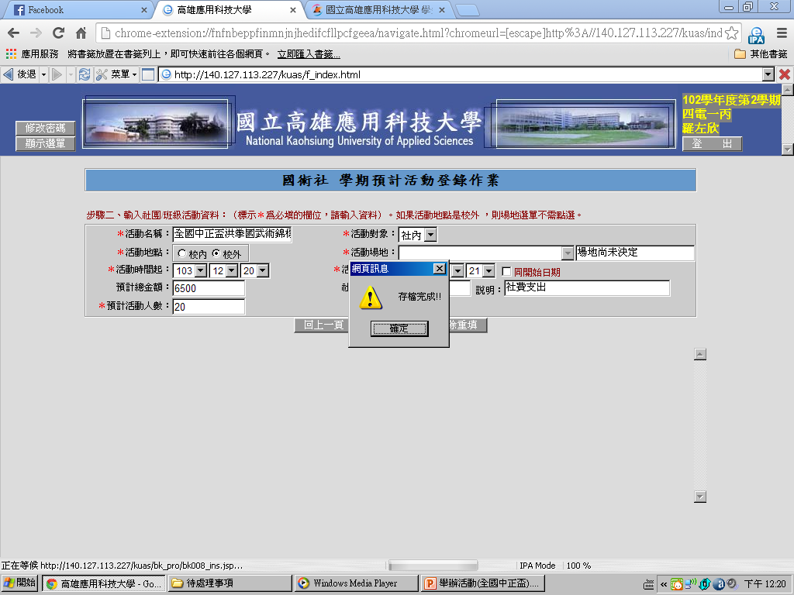
這時候就會出現這個對話框，活動的資料已經儲存完畢。

Slide 15
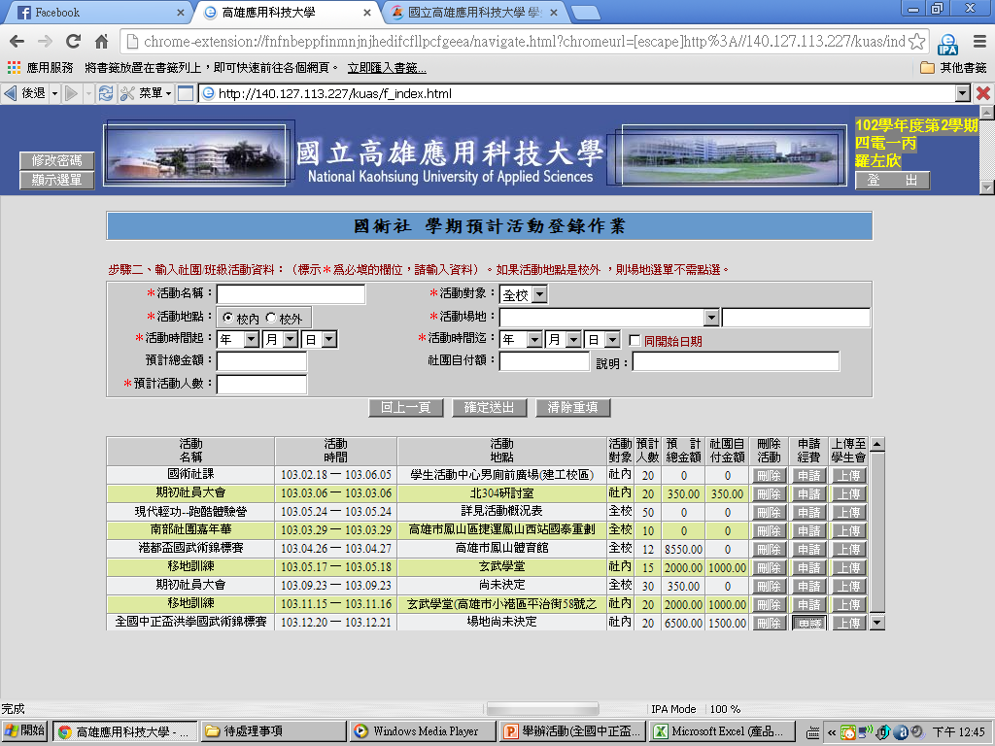
下方的資料欄裡會出現剛剛我們新增活動的資料欄，這時候在申請經費欄位中點選〝申請〞

Slide 16
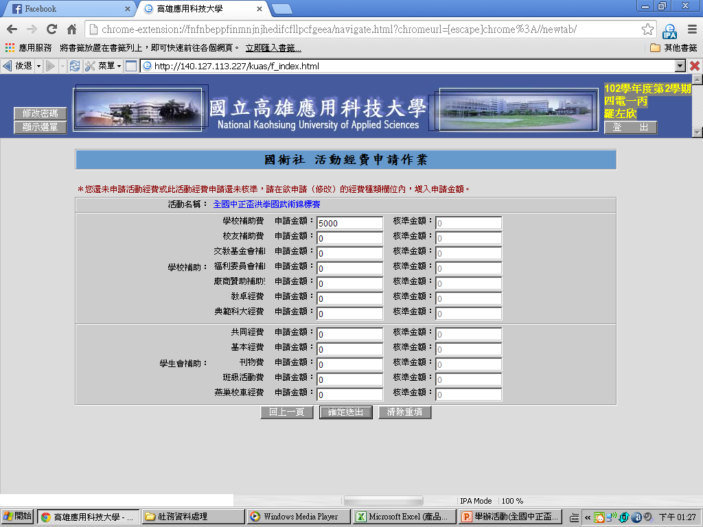
在這個頁面中填入這一次打算向學校 or 學生會申請的補助經費，完成後點選〝確定送出〞

Slide 17
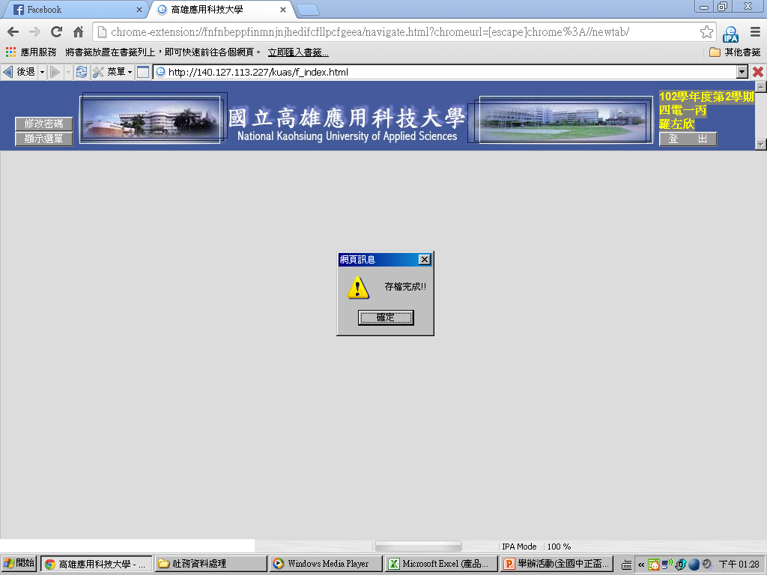

Slide 18

資料儲存完畢!
這時候請點選〝回上一頁〞回到學期預計活動登錄作業的頁面

Slide 19
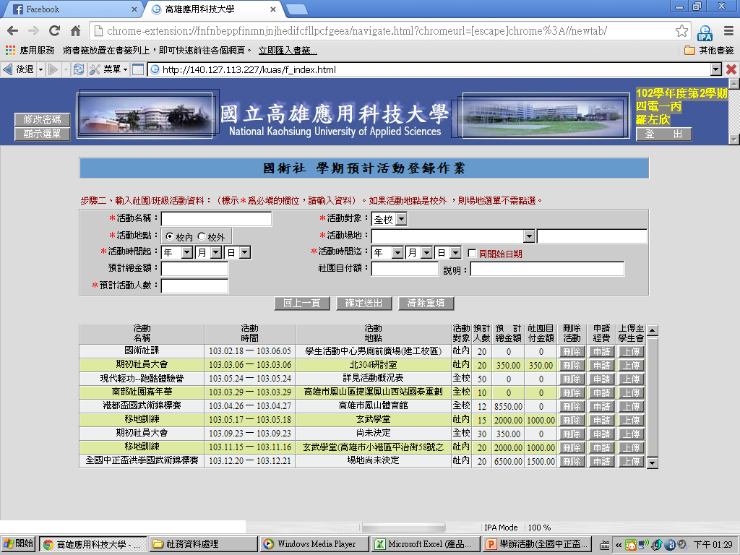
再檢查一下活動的資料是否正確，確認無誤之後請點選左上方的〝顯示選單〞

Slide 20
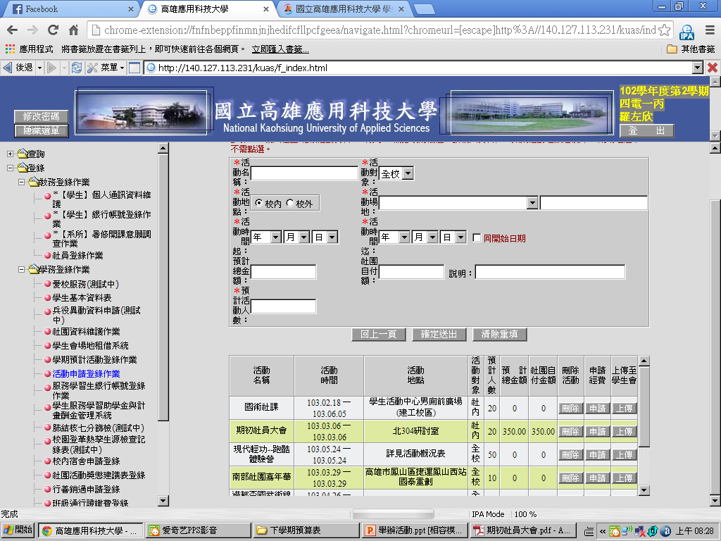
在左方之選單中點選
〝登錄〞
-> 〝學務登錄作業〞
-> 〝活動申請登錄作業〞

Slide 21
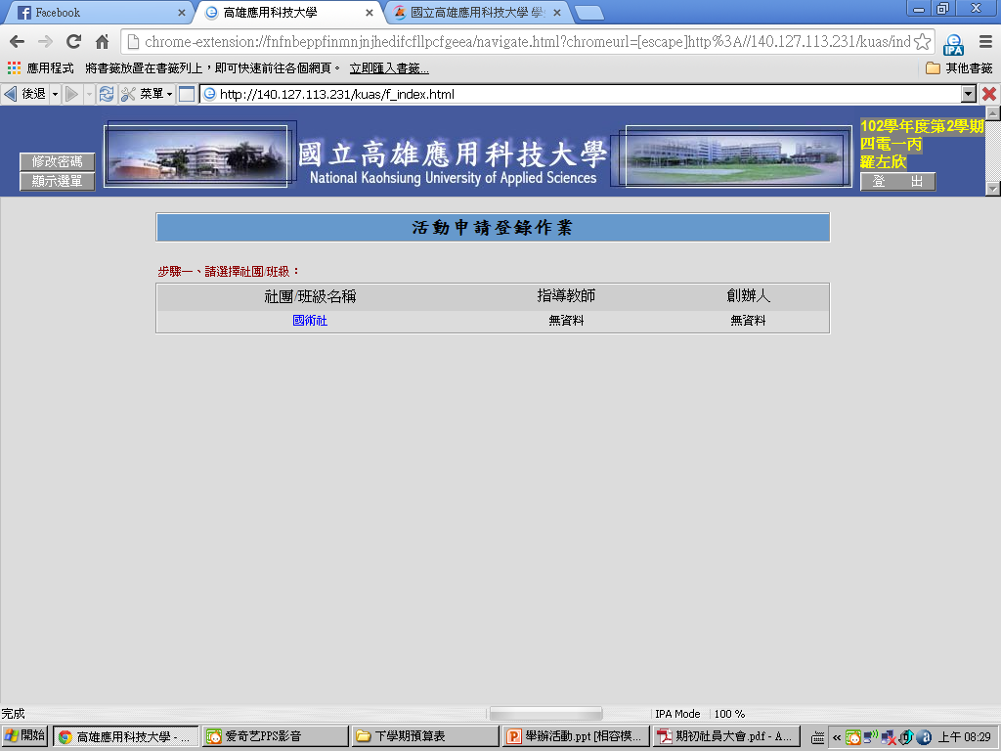
點選〝國術社〞後進入操作頁面

Slide 22

進入了操作頁面後，點選要處理的活動(在這裡我們點選剛剛新增的活動)。
點選〝申請〞

Slide 23
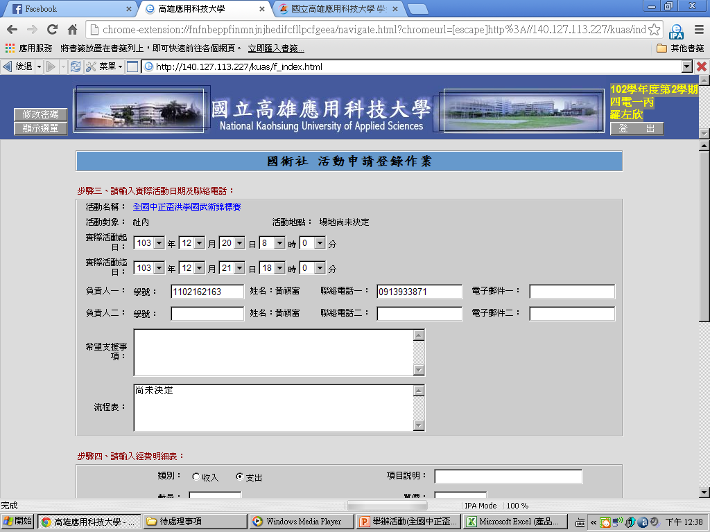
輸入活動的詳細資料(可使用右方滑條移動頁面)
這裡可以輸入希望學生會 or 學校所支援的項目，如果沒有的話空白即可。
※輸入格式: 懇請學生會支援○○○
請輸入活動的相關流程(在送正式公文時一定要將活動流程詳細輸入)

Slide 24
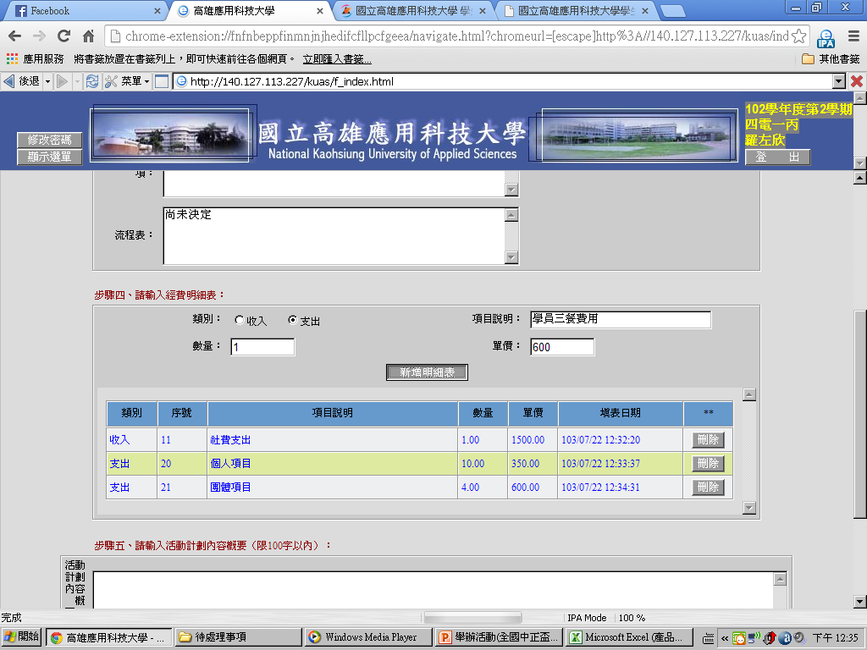
在這裡輸入活動的相關經費，輸入完相關資料後點選〝新增明細表〞

Slide 25
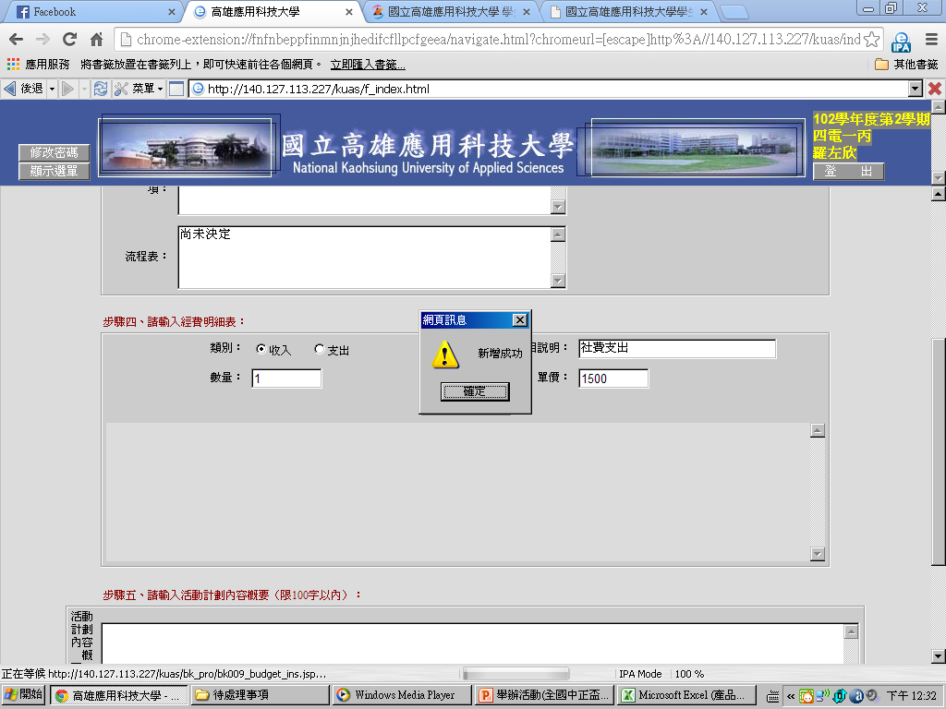

Slide 26
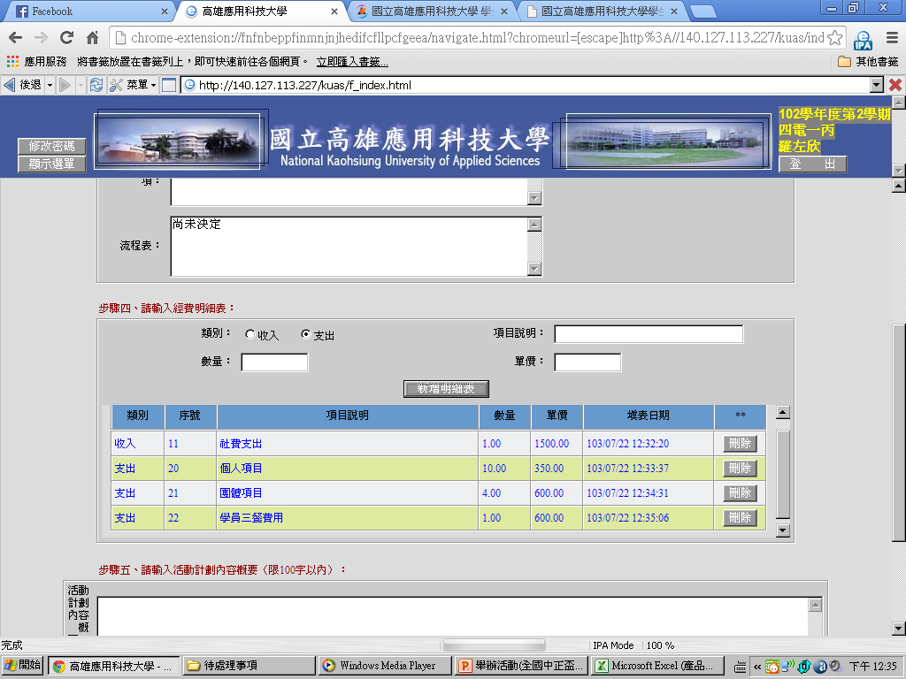
再檢查一下活動經費的明細
(活動經費的項目務必要詳細正確)

Slide 27
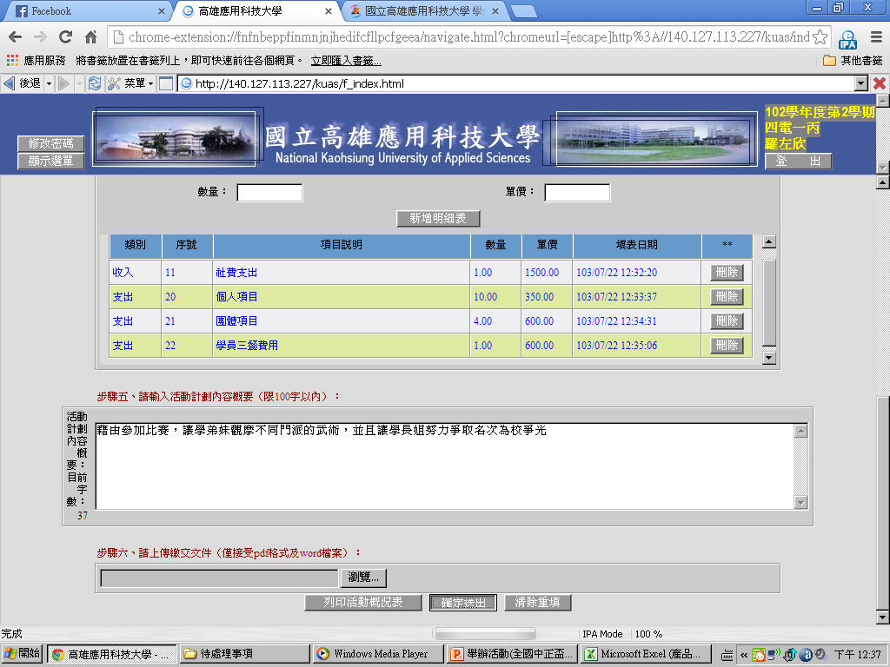
在這裡輸入活動的概況(簡單扼要即可，但是內容不能太貧乏)，完成之後點選下方的〝確定送出〞

Slide 28
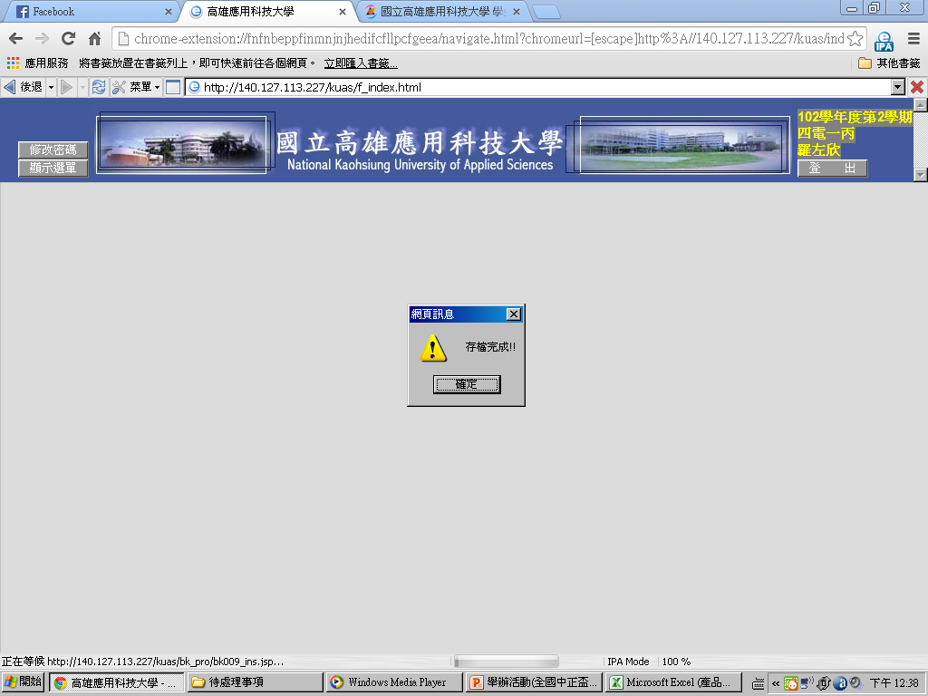

Slide 29
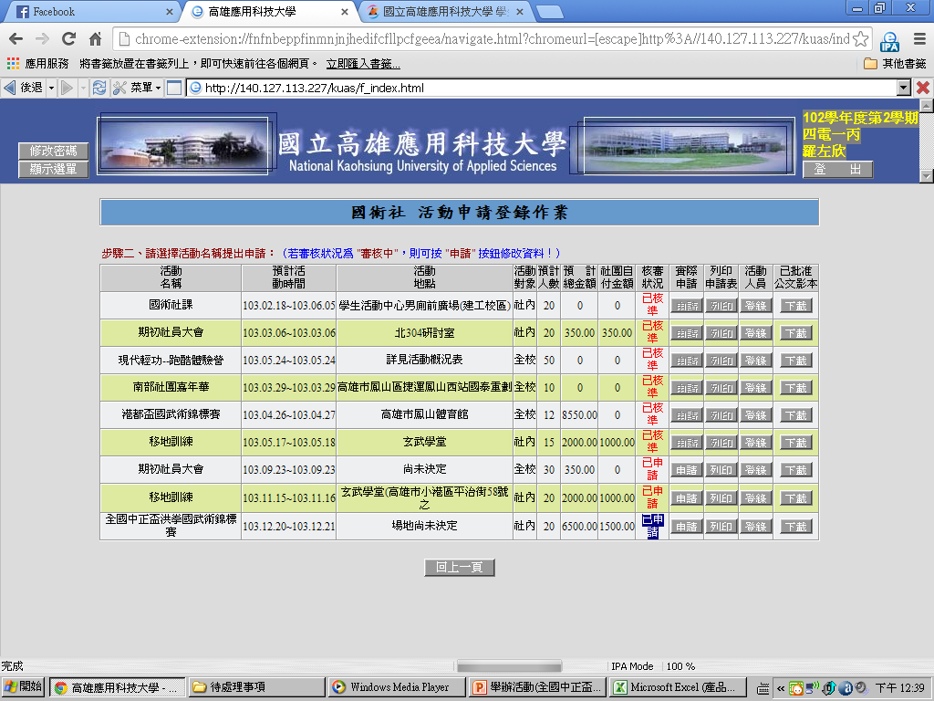
存檔完成後，會跳回活動申請登錄作業的頁面，這時候審核狀況的欄位會顯示成〝已申請〞
接著請在活動人員欄點選〝登陸〞

Slide 30
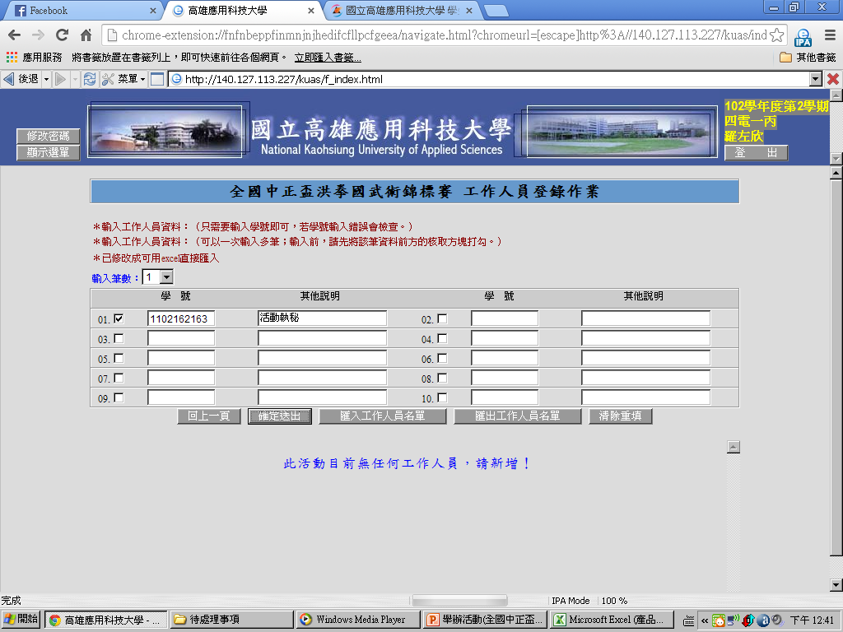
在這裡輸入本次活動的所有工作人員，完成之後點選下方的〝確定送出〞

Slide 31
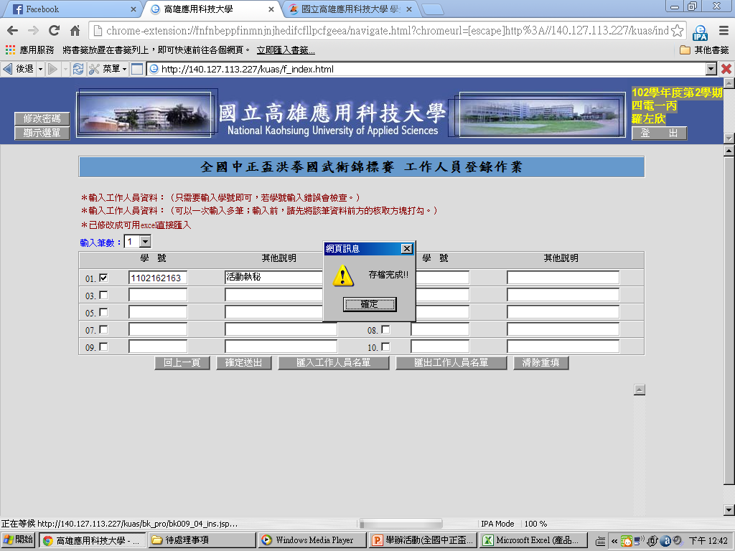

Slide 32
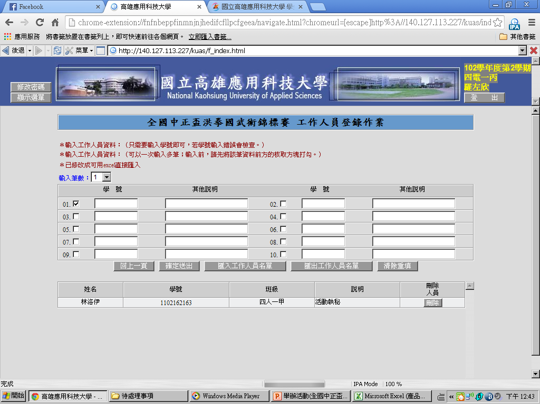
輸入完成後這裡會顯示出活動人員的相關資料，請依序輸入所有人員的資料。
接著請點選左方之顯示選單
〝登錄〞
->〝學務登錄作業〞
->〝學期預計活動登錄作業〞

Slide 33
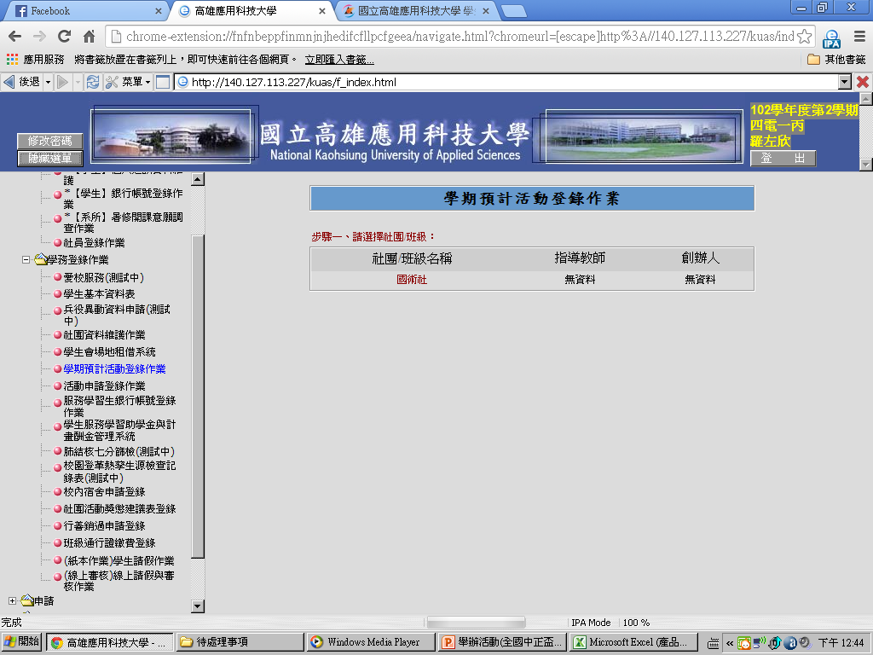
點選〝國術社〞後進入操作頁面

Slide 34
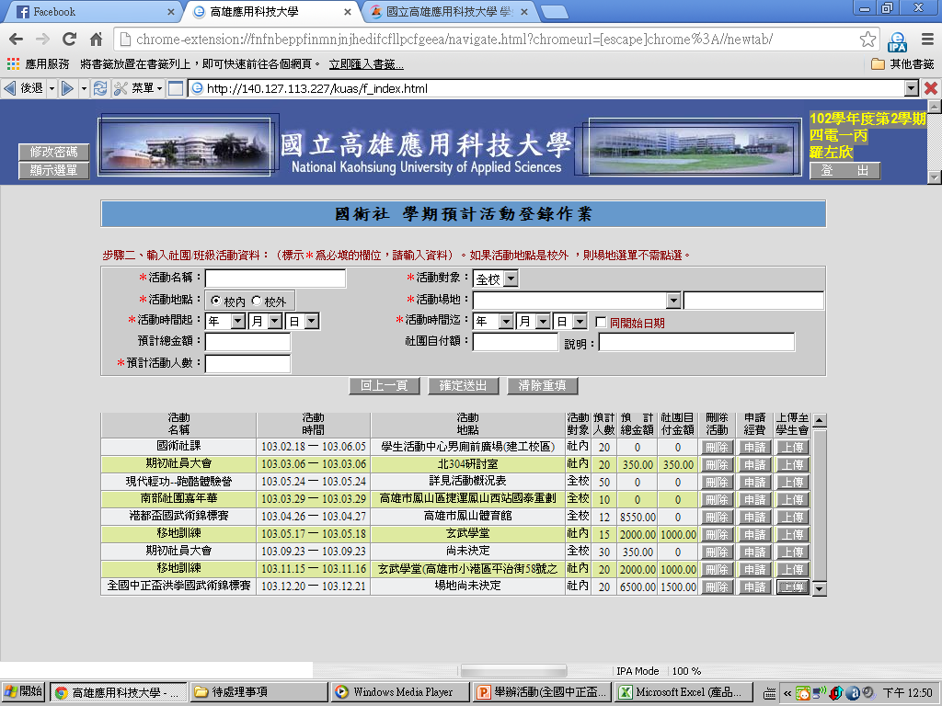
我們要把校務系統裡的活動資料上傳至學生會的系統，請在活動欄位裡點選〝上傳〞

Slide 35
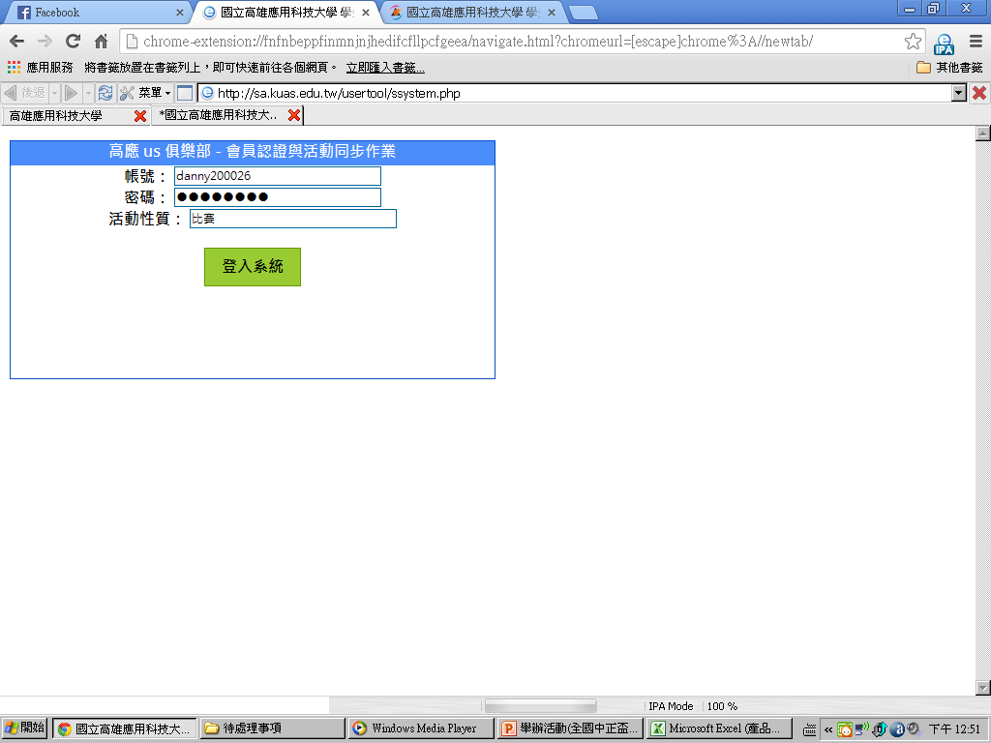
1.輸入學生會系統的帳號和密碼
(僅供社長權限使用)
2.輸入本次活動的性質。(例如這個活動是比賽，那就在欄位裡輸入〝比賽〞)
每一個活動的性質都不一樣，不清楚的話可以問學生會的社團部長
3.輸入完畢之後，按下〝登入系統〞。

Slide 36
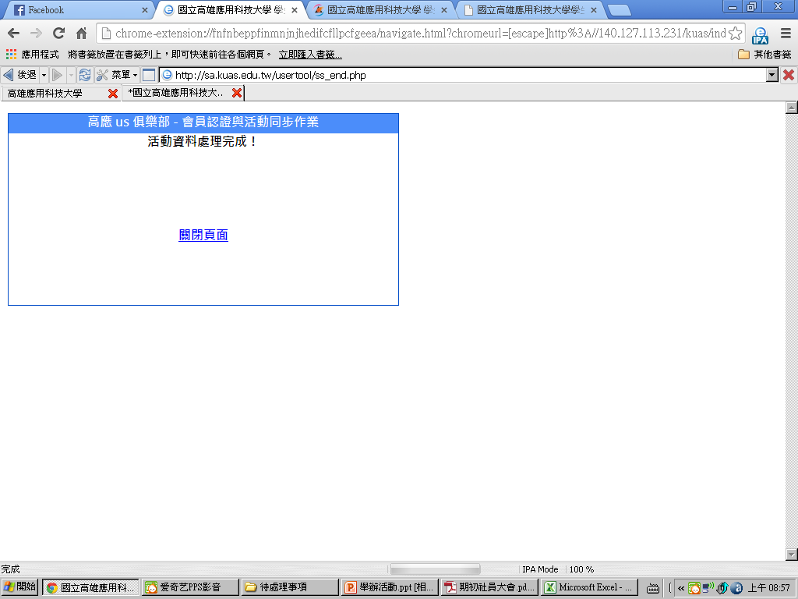
1.當你看到這個畫面時，就代表資料已經從校務系統上傳至學生會系統了。
2.接下來要到學生會系統，
我們用新的瀏覽器分頁來進行操作。
國立高雄應用科技大學-學生會網址
http://sa.kuas.edu.tw/index.php

Slide 37

輸入學生會系統的帳號和密碼後登入(僅供社長權限使用)

Slide 38
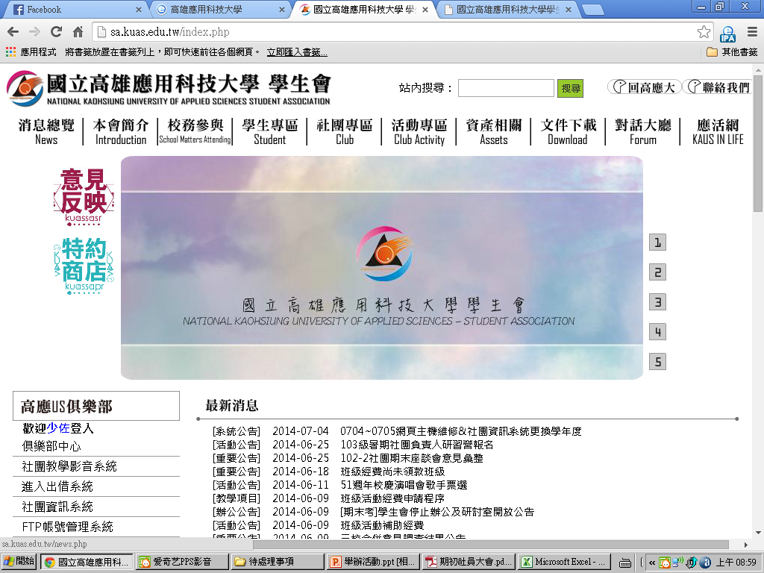
登入學生會系統後，點選〝社團資訊系統〞

Slide 39
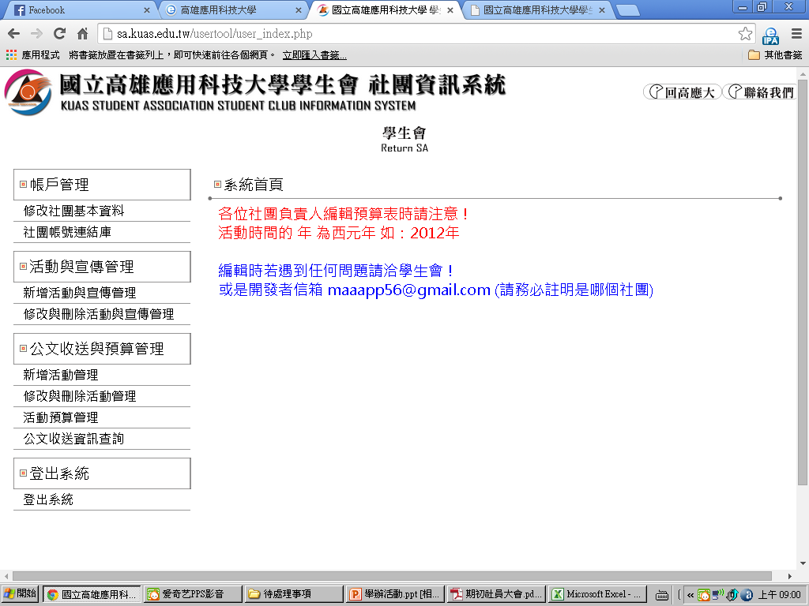
這裡就是〝學生會社團資訊系統〞的操作主畫面，可以看到在左方有一整列的選單。
在這裡我們要進行活動資訊的修改，請先點選左方的〝活動預算管理〞

Slide 40

這裡可以看到我們所有從校務系統上傳至學生會系統的活動項目，不過細節部分還需要再重新調整。
現在請點選左方的〝修改與刪除活動管理〞

Slide 41

選取要修改細節的活動之後，按下〝讀取〞

Slide 42
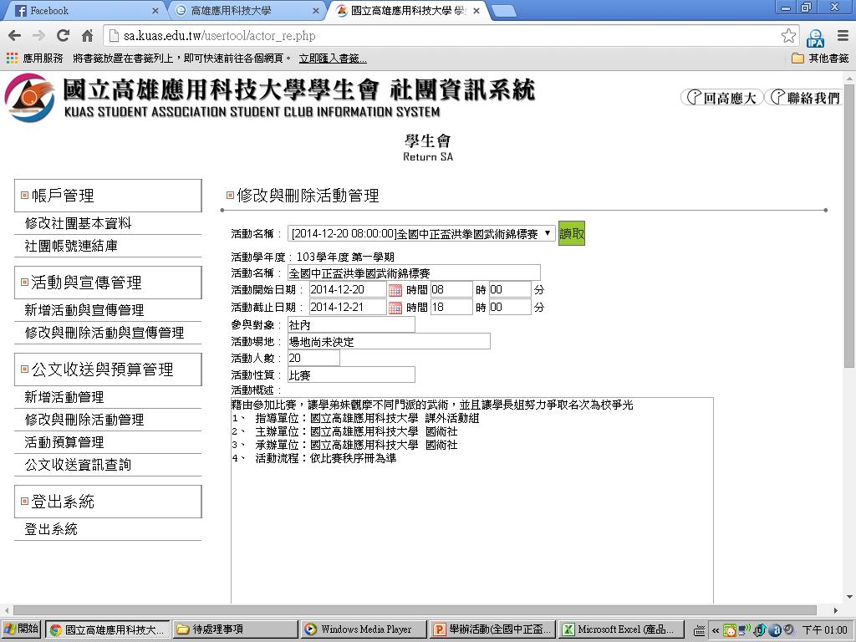
輸入活動的相關資料(內容要完全和在校務系統所打的相同)
在這裡的活動概述的部分要和校務系統打的一樣之外，還要新增活動單位、流程等等的細項(如圖所示)

Slide 43
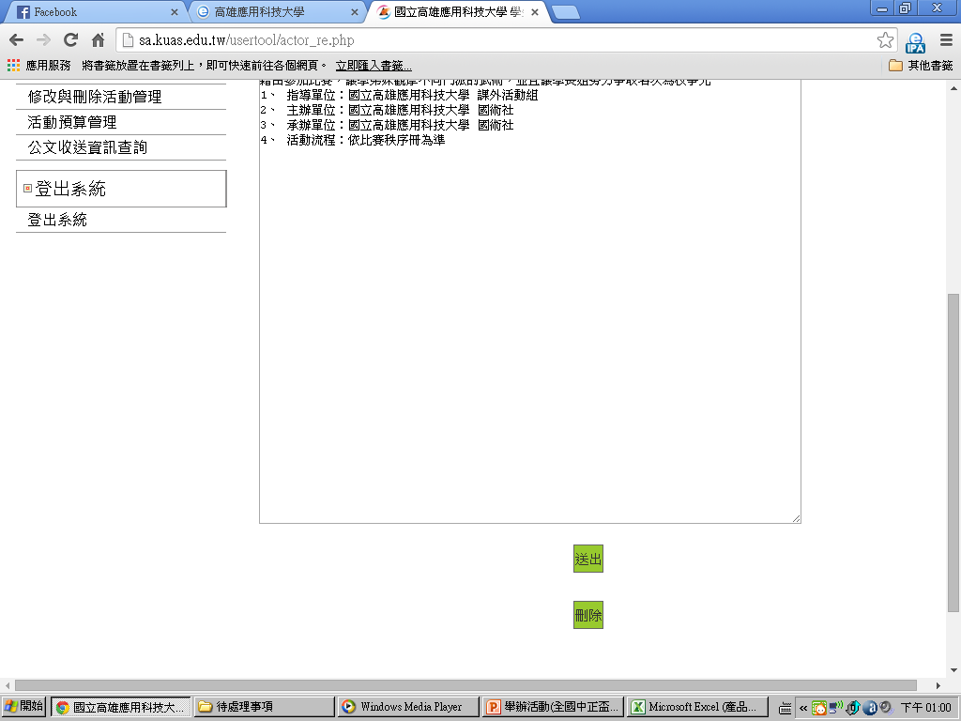
資料輸入完畢後，按下〝送出〞以儲存資料
如果點選〝刪除〞，將會刪除在學生會系統裡儲存的活動資料

Slide 44
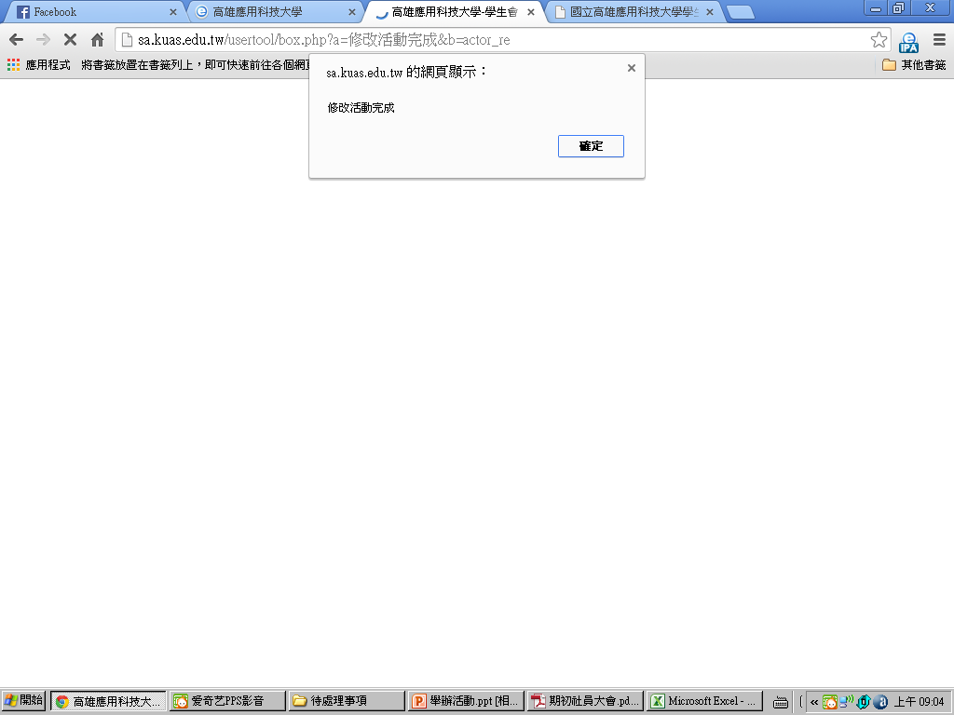

Slide 45
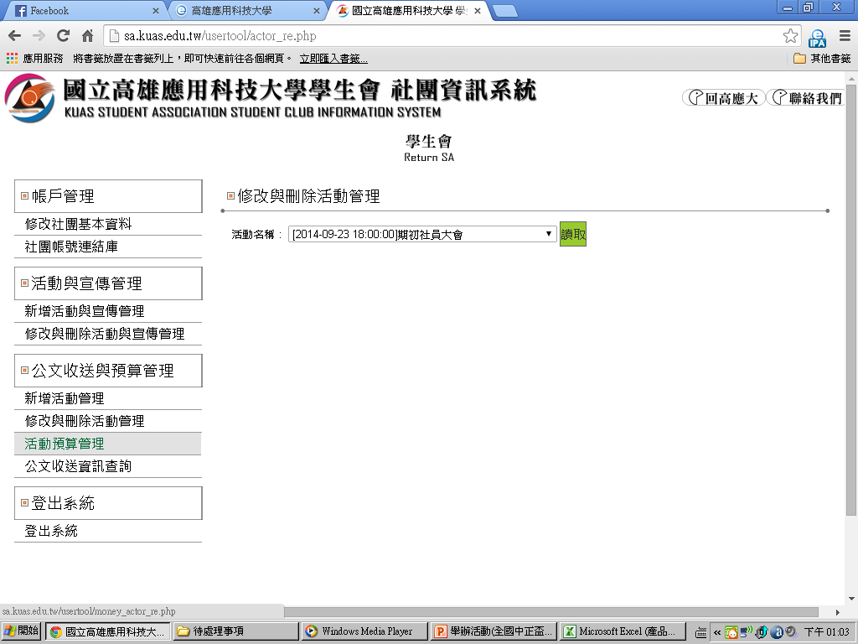
現在請點選左方的〝活動預算管理〞

Slide 46
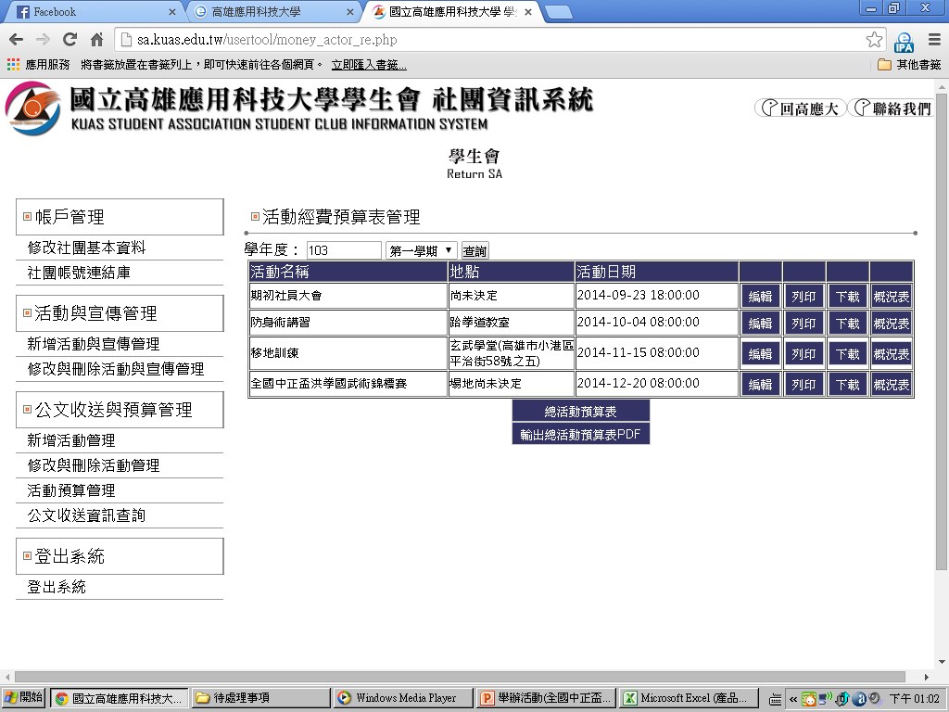
現在請點選上方活動項目的〝編輯〞

Slide 47
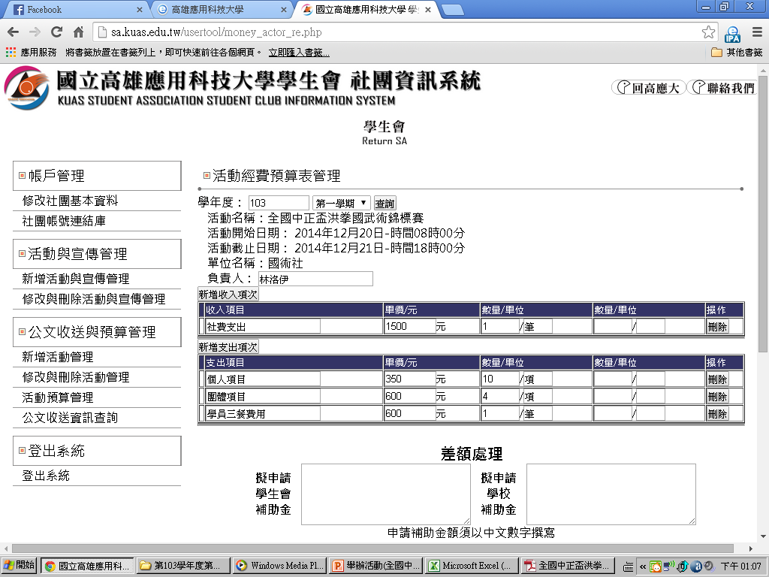
1.請在這裡輸入活動的負責人
2.在這裡輸入活動的相關經費(要和在校務系統裡輸入的相同)

Slide 48
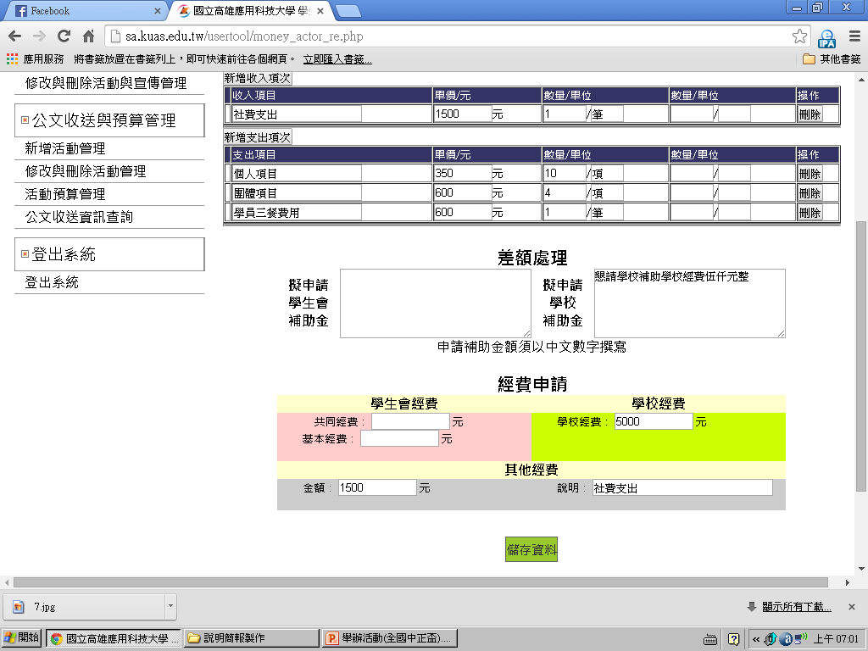
如果要向學校 or 學生會申請補助經費的話，就在這裡輸入金額(正體數字)
※ 輸入格式:
懇請學生會 or 學校補助XX經費…元整
活動總支出–補助的經費 = 其他經費(補助經費外的收入來源)
學校的補助經費統稱為學校經費
學生會的補助經費則分有兩種:
1.基本經費 2.共同經費
全部完成之後，按下儲存資料

Slide 49
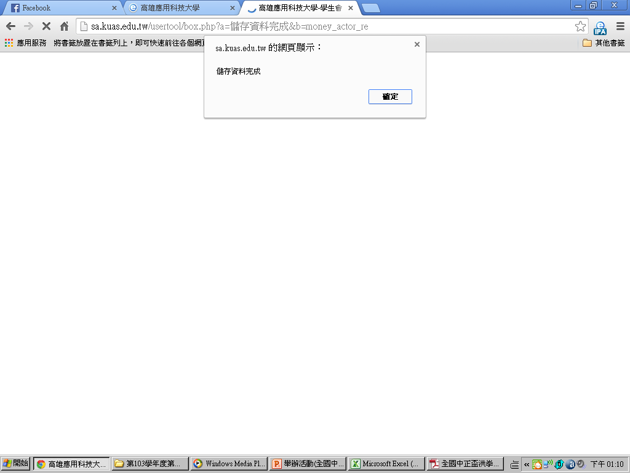

Slide 50

活動申請的線上作業告一段落了，現在要檢查資料是否正確地儲存。
請按一下上方欄位中的〝列印〞按鈕

Slide 51
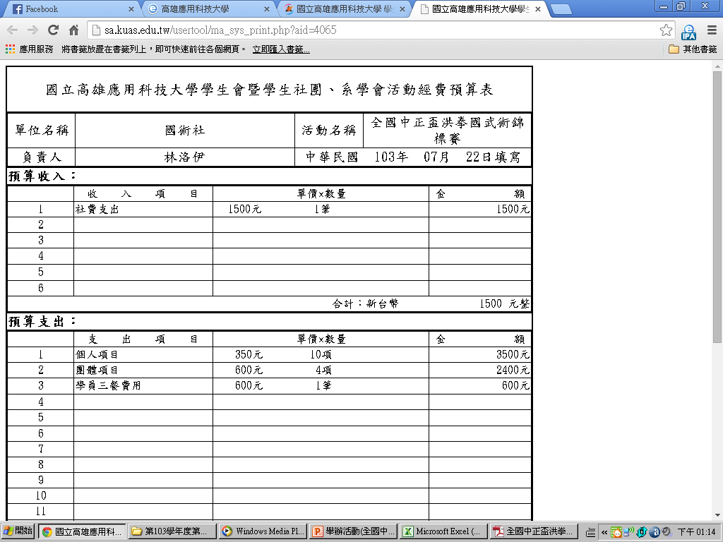
檢查一下各個欄位的內容是否正確
(下一頁)

Slide 52
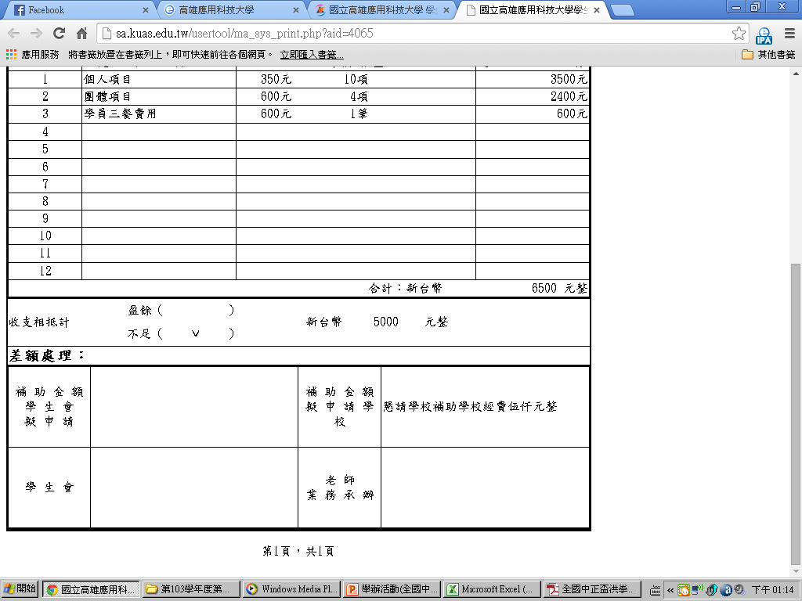
檢查一下各個欄位的內容是否正確
如果都正確，那我們就可以關掉這個視窗

Slide 53

活動申請的線上作業告一段落了，現在要檢查資料是否正確地儲存。
請按一下上方欄位中的〝概況表〞按鈕

Slide 54
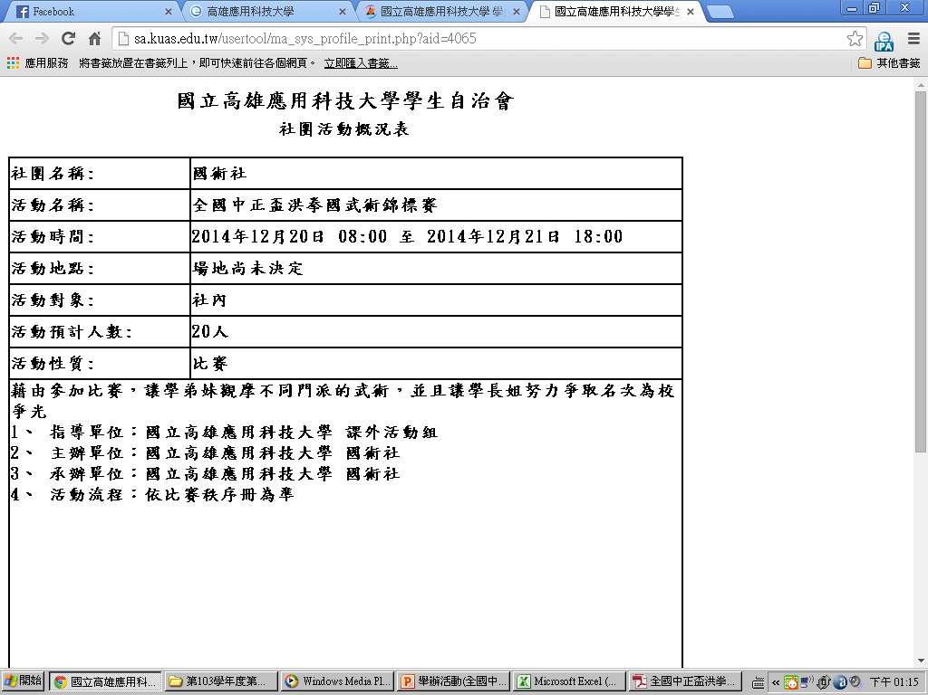
檢查一下各個欄位的內容是否正確
(下一頁)

Slide 55
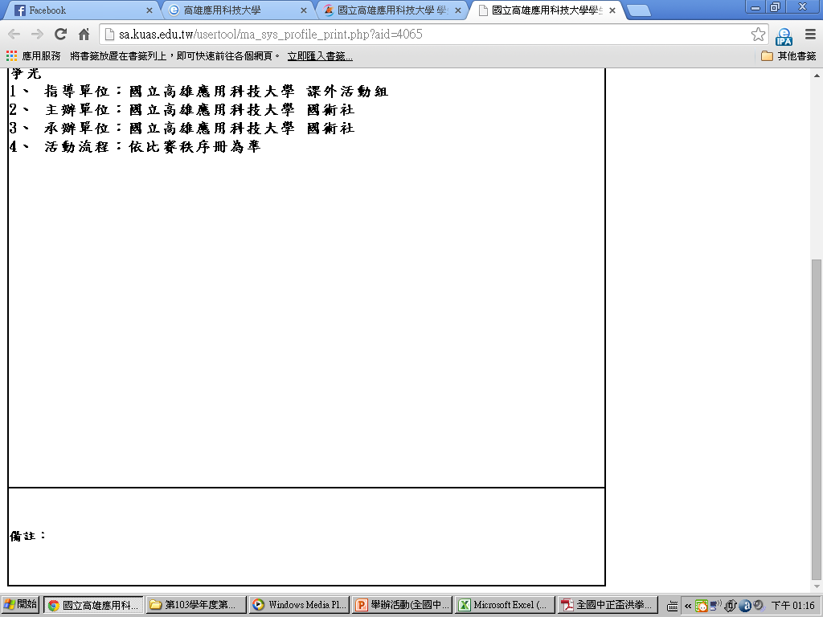
檢查一下各個欄位的內容是否正確
如果都正確，那我們就可以關掉這個視窗

Slide 56
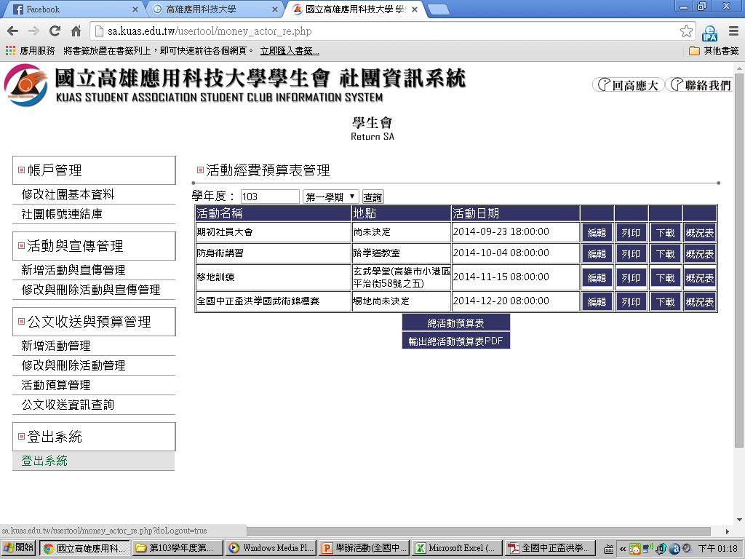
確認全部的資料都沒問題之後，點選左下方的〝登出〞

Slide 57
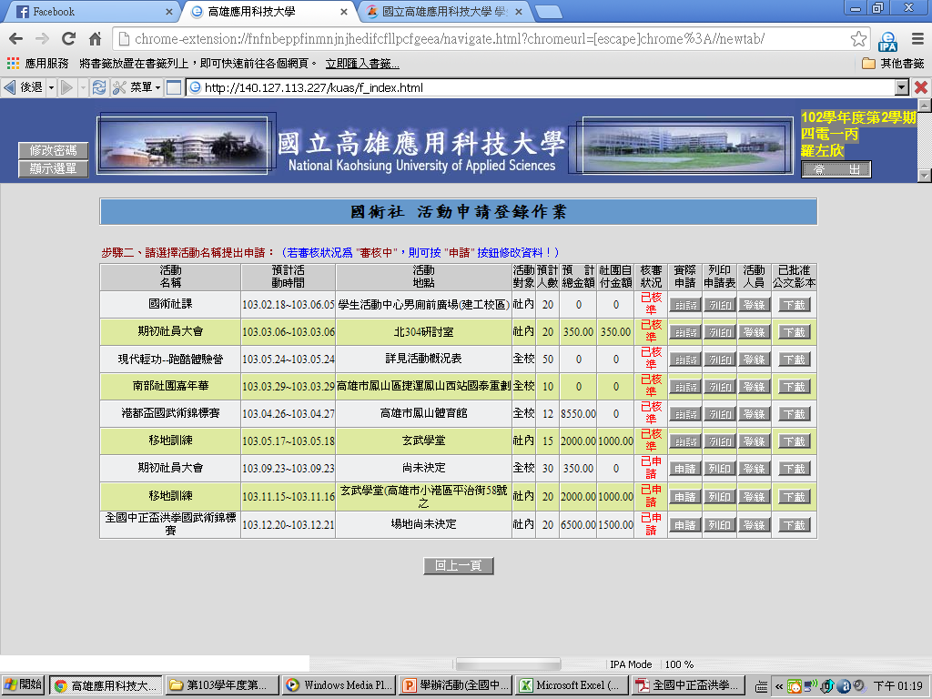
記得校務系統也要確實登出!

Slide 58
發送公文(以及注意事項)
點取這裡回到目錄

Slide 59
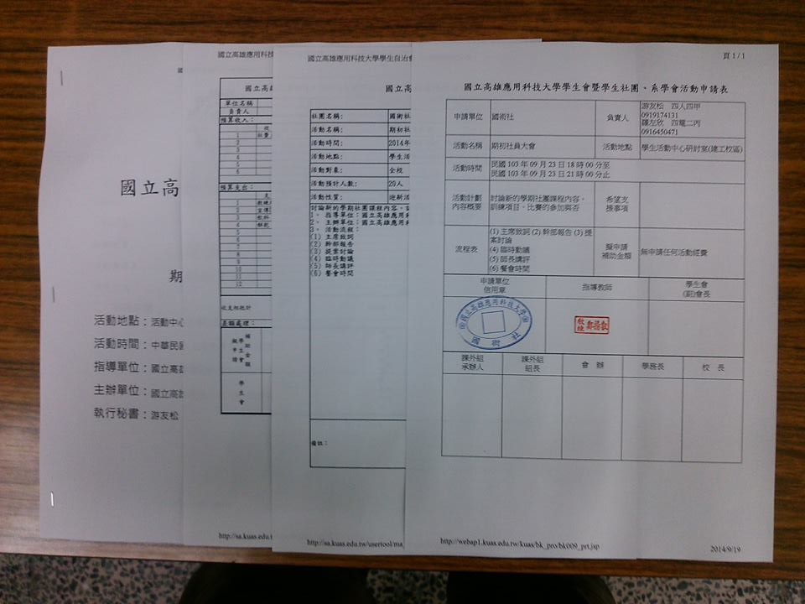
送公文時，需要這些文件:
4
3
2
1

Slide 60
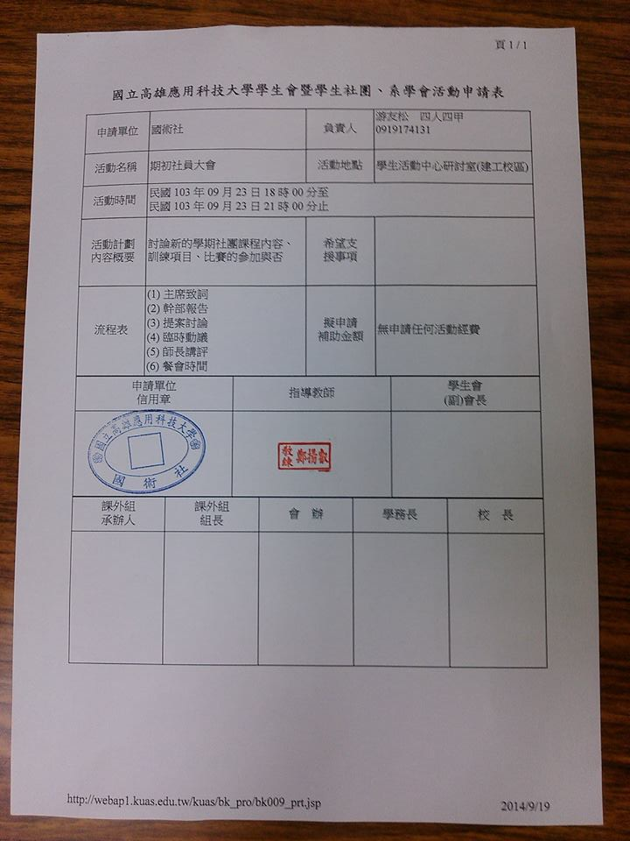
1
活動申請表
要記得蓋章!

Slide 61
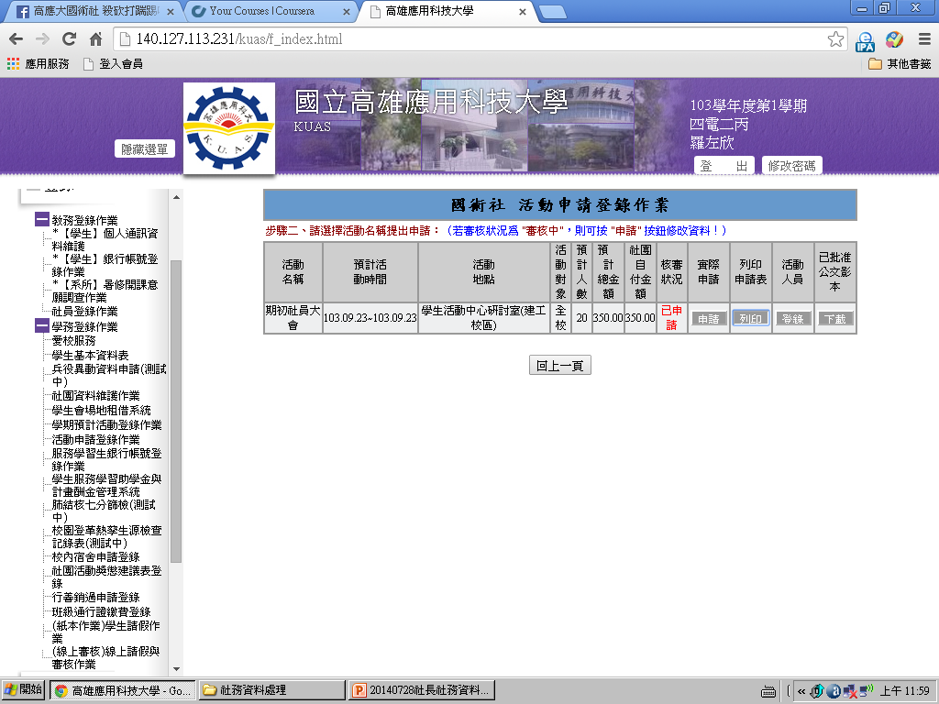
在活動申請登錄作業的頁面，點選〝列印〞!

Slide 62
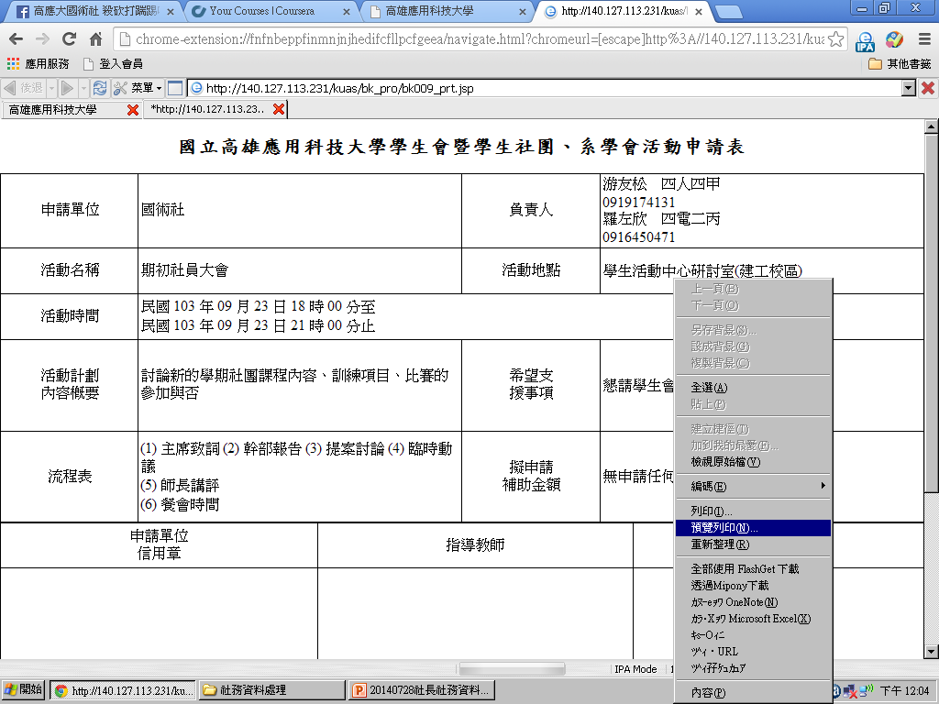
1.如果用的是Google瀏覽器的話，那就要先安裝IE外掛(相關操作省略)，之後再點選右上方的圖示。
2.在進入IE外掛模式之後，在頁面的任意處按下右鍵後，點選〝預覽列印(N)〞。

Slide 63

1.藉由上方的工具列調整頁面的大小(內文部分不能被切掉)
2.內文下方一定要出現網址和日期
3.調整完成後，按下〝列印文件(N)〞

Slide 64


Slide 65

2
活動概況表

Slide 66

在活動經費預算表管理的
頁面，點選〝概況表〞!

Slide 67

1.如果用的是Google瀏覽器的話，那就要先安裝IE外掛(相關操作省略)，之後再點選右上方的圖示。
2.在進入IE外掛模式之後，在頁面的任意處按下右鍵後，點選〝預覽列印(N)〞。

Slide 68

1.藉由上方的工具列調整頁面的大小(內文部分不能被切掉)
2.內文下方一定要出現網址和日期
3.調整完成後，按下〝列印文件(N)〞

Slide 69


Slide 70

3
活動預算表

Slide 71

在活動經費預算表管理的
頁面，點選〝列印〞!

Slide 72

1.如果用的是Google瀏覽器的話，那就要先安裝IE外掛(相關操作省略)，之後再點選右上方的圖示。
2.在進入IE外掛模式之後，在頁面的任意處按下右鍵後，點選〝預覽列印(N)〞。

Slide 73

1.藉由上方的工具列調整頁面的大小(內文部分不能被切掉)
2.內文下方一定要出現網址和日期
3.調整完成後，按下〝列印文件(N)〞

Slide 74


Slide 75

4
活動企劃書
(自行準備)

Slide 76
當這些文件列印完成後，先在需要蓋章的地方蓋完章之後，再用迴紋針夾起來才算完成。(依序夾好)
4
3
2
1

Slide 77
查詢學校經費是否入帳
點取這裡回到目錄

Slide 78

步驟1 進入學校首頁，點選行政單位總務處

Slide 79

步驟2 點選右邊常用連結的-出納帳務查詢

Slide 80

步驟3 登入出納帳務查詢
帳號：銀行帳號820120*****的120*****
密碼：不用輸入
or
帳號：社長身分證字號
密碼：社長身分證字號

Slide 81

進入畫面

Slide 82

出納付款查詢 (1萬元以上)
支付日期表示經費匯入日

Slide 83

零用金付款查詢 (1萬元以下)

Slide 84
這一份簡報檔大致上說明了舉辦活動的操作流程。但是系統的功能或者是操作流程未來可能會變動，請各位要務必注意!!!
如果在操作上有任何疑問，都可以請教學生會的人員!

Slide 85
END

